Slide 1
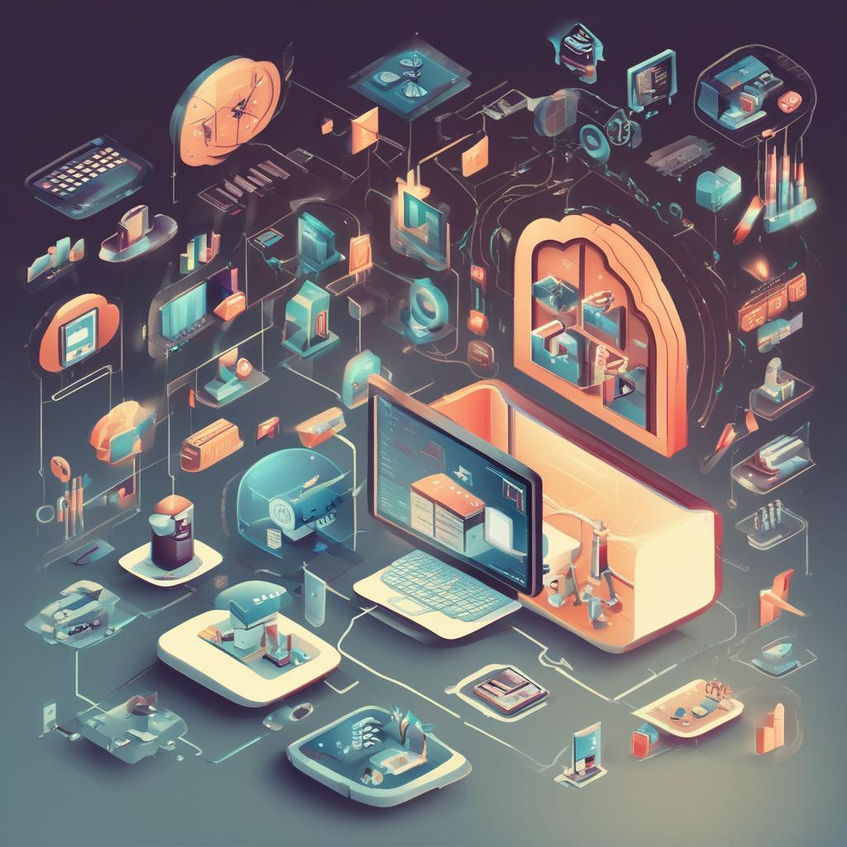
Research on Data Mining Models for the Internet of Things
Αποτελεσματική Διαχείριση Δεδομένων για Επεκτασιμότητα, Ιδιωτικότητα και Ανάλυση

Slide 2
Internet of Things (IOT)
Αποτελεί την επόμενη εξέλιξη του Διαδικτύου, που θα περιλαμβάνει αμέτρητους κόμβους, οι οποίοι αντιπροσωπεύουν μια ευρεία γκάμα αντικειμένων.
Αυτή η τεχνολογία βασίζεται στην ενσωμάτωση προηγμένων υπολογιστικών και επικοινωνιακών τεχνολογιών, όπως τα δίκτυα αισθητήρων, η τεχνολογία RFID, τα δίκτυα κινητής τηλεφωνίας και τα συστήματα εντοπισμού θέσης σε πραγματικό χρόνο.
Παράγει τεράστιους όγκους ποικιλόμορφων δεδομένων, καθιστώντας την αποτελεσματική διαχείριση και εξόρυξη δεδομένων μια κρίσιμη πρόκληση.

Slide 3
Κύριες προκλήσεις
Επεκτασιμότητα (Scalability)
Ετερογένεια (Heterogeneity)
Ιδιωτικότητα (Privacy)

Slide 4
Προτεινόμενα μοντέλα εξόρυξης δεδομένων
Multi-layer model (Πολυεπίπεδο μοντέλο)
Distributed model (Κατανεμημένο μοντέλο)
Grid-based model (Μοντέλο βασισμένο σε grid)
Multi-technology integration model (Μοντέλο πολυτεχνολογικής ενσωμάτωσης)

Slide 5
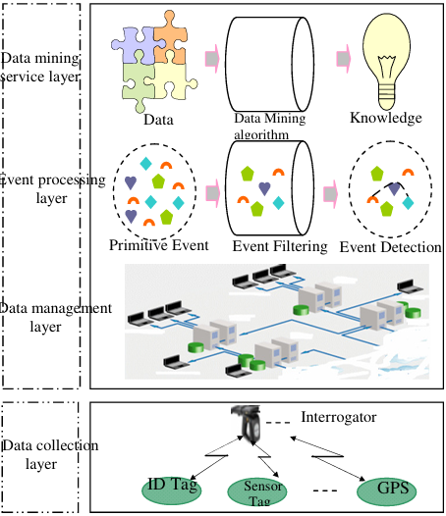
Multi-Layer Data Mining Model
Data collection layer (RFID, GPS, sensors)
Data management layer (αποθήκευση, προεπεξεργασία)
Event processing layer (φιλτράρισμα, ανίχνευση γεγονότων)
Data mining service layer (classification, clustering)
Βελτιστοποίηση εφοδιαστικής αλυσίδας (Supply Chain Optimization)

Slide 6
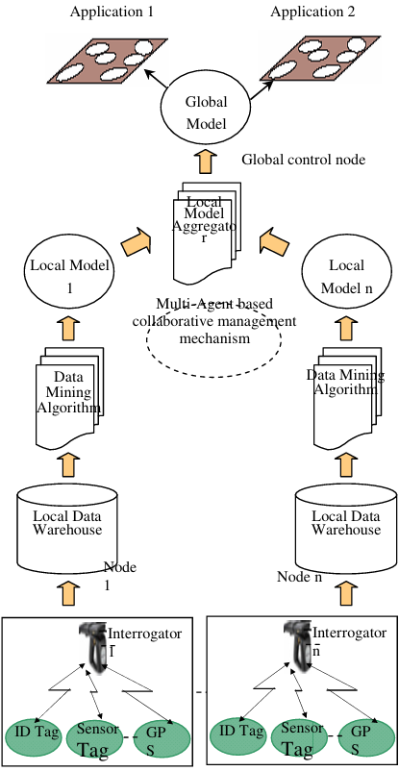
Distributed Data Mining Model
Αντιμετωπίζει τη φυσική αποκέντρωση των δεδομένων IoT.
Αξιοποιεί μια ιεραρχική δομή, όπου οι τοπικοί κόμβοι επεξεργάζονται προκαταρκτικά τα ακατέργαστα δεδομένα (raw data) για να εξάγουν βασικά χαρακτηριστικά
Αυτά τα τοπικά μοντέλα στη συνέχεια συγκεντρώνονται σε έναν κεντρικό κόμβο ελέγχου για να σχηματίσουν ολοκληρωμένες πληροφορίες

Slide 7
Πλεονεκτήματα
Μείωση μετάδοσης ακατέργαστων δεδομένων
Μείωση ενεργειακής κατανάλωσης και του υπολογιστικού κόστους
Διασφάλιση ιδιωτικότητας και ασφάλειας των δεδομένων

Slide 8
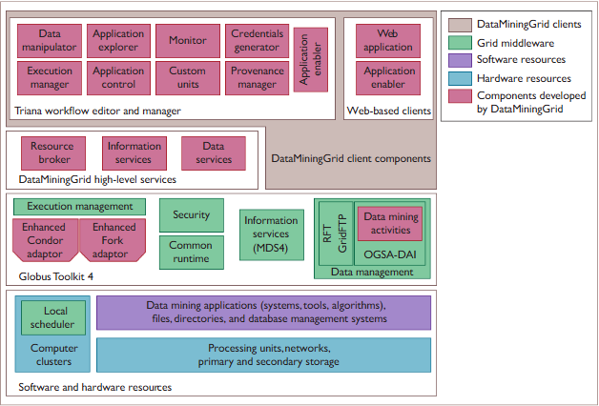
Grid-Based Data Mining Model
Αξιοποιεί τις αρχές του υπολογιστικού πλέγματος (grid computing) για να αντιμετωπίσει το μέγεθος και την πολυπλοκότητα των δεδομένων του IoT.
Το υπολογιστικό πλέγμα αντιμετωπίζει τις συσκευές IoT ως υπολογιστικούς πόρους και μέρη ενός μεγαλύτερου framework.
Μέσω της ενσωμάτωσης δικτύων αισθητήρων, RFID readers κι άλλων τεχνολογιών, το μοντέλο είναι προσαρμόσιμο σε εφαρμογές IoT σε πραγματικό χρόνο.
Αυτό του επιτρέπει την ανακάλυψη χωροχρονικών μοτίβων.

Slide 9
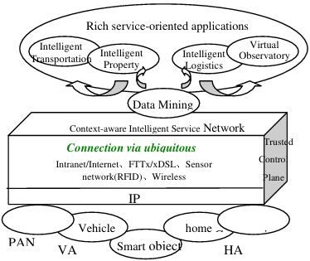
Multi-Technology Integration Model
Θεωρεί το IoT ως μέρος ενός ευρύτερου οικοσυστήματος που περιλαμβάνει:
το cloud computing
το grid computing
Τα ubiquitous networks (πανταχού παρόντα δίκτυα)
Χαρακτηριστικά:
IPv6 addressing
αξιόπιστη μετάδοση δεδομένων
context-aware computing

Slide 10
Πεδία Εφαρμογής
Smart transportation (έξυπνες μεταφορές)
Logistics

Slide 11
Κύριες Προκλήσεις
Συλλογή δεδομένων:
Ενεργειακή απόδοση
Ανοχή σε σφάλματα
Προεπεξεργασία δεδομένων:
Abstraction (αφαίρεση)
Compression (συμπίεση)
Indexing
Προστασία ιδιωτικότητας
Διαλειτουργικότητα

Slide 12
Μελλοντικές Επεκτάσεις Έρευνας
Τη μελέτη διαφόρων αλγορίθμων εξόρυξης δεδομένων για το IoT
Την υλοποίηση συστημάτων εξόρυξης δεδομένων βασισμένων σε πλέγμα (Grid-based) και των αντίστοιχων αλγορίθμων.

Slide 13
Σας ευχαριστώ για τον χρόνο σας!

